Slide 1
Piccarda: l’ennesima donna violata
Gruppo 1

Slide 2
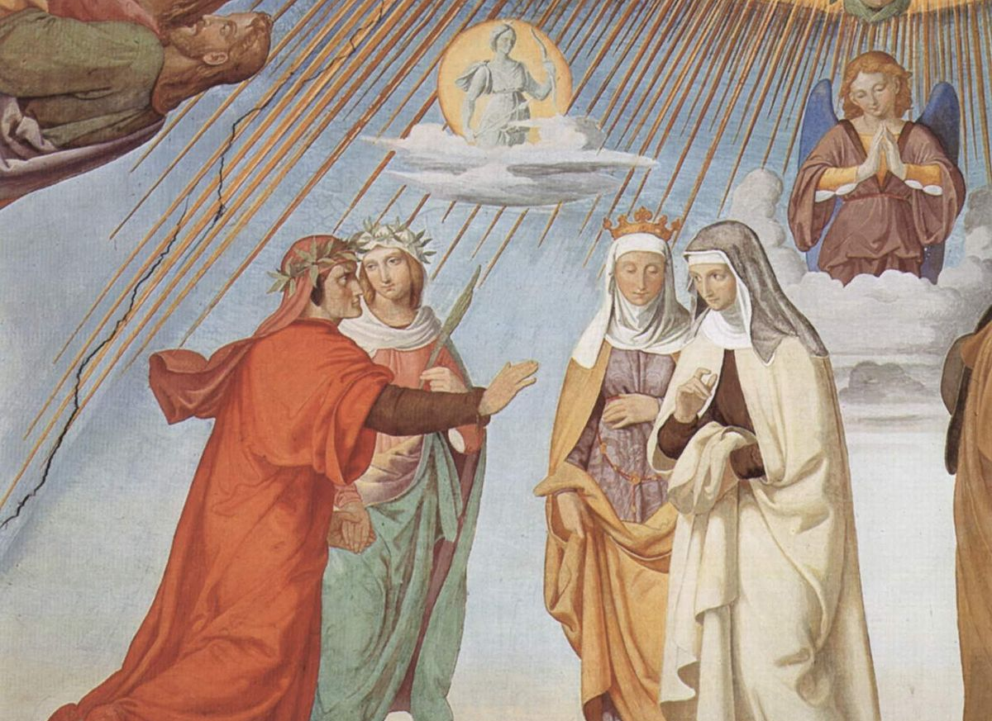
La famiglia di Piccarda Donati nella Divina commedia
Figura 1 🡪 Purg. XIV vv. 8-15 Dante incontra Forese fra i golosi della VI cornice, il quale preannuncia la condizione beata di Piccarda : << la mia sorella, che tra bella e buona non so qual fosse piu, triunfa lieta ne l’alto Olimpo già di sua corona>>.
Figura 2 🡪 Piccarda si trova tra gli spiriti difettivi del I Cielo della luna ed è la protagonista del canto III del Paradiso. Vv. 43-57 Piccarda si presenta a Dante e spiega il motive per il quale gli spiriti si trovano in questo Cielo.
Figura 1
Figura 2

Slide 3
La vita di Piccarda
Piccarda Donati, sorella di Corso e Forese Donati era una giovinetta bellissima e molto religiosa che entrò come suora nel convento delle Clarisse di S. Chiara a Firenze.
Il suo voto venne rotto a causa del fratello Corso che la rapì per darla in sposa a Rossellino della Tosa per motivi di convenienza politica.

Slide 4
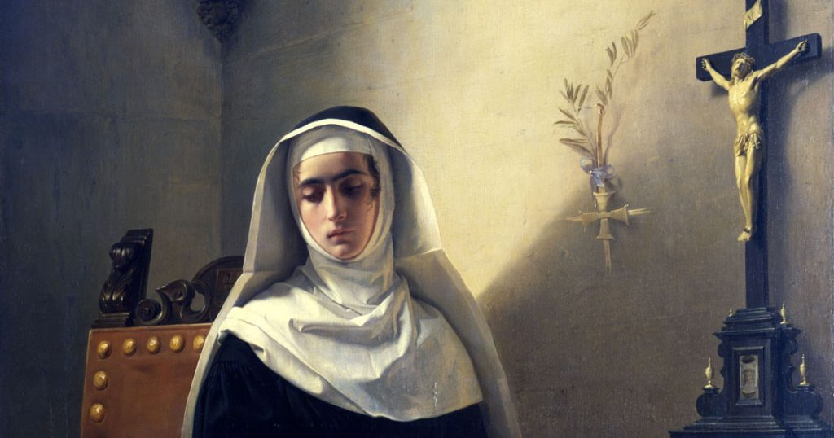
XIII secolo: destini segnati

Slide 5
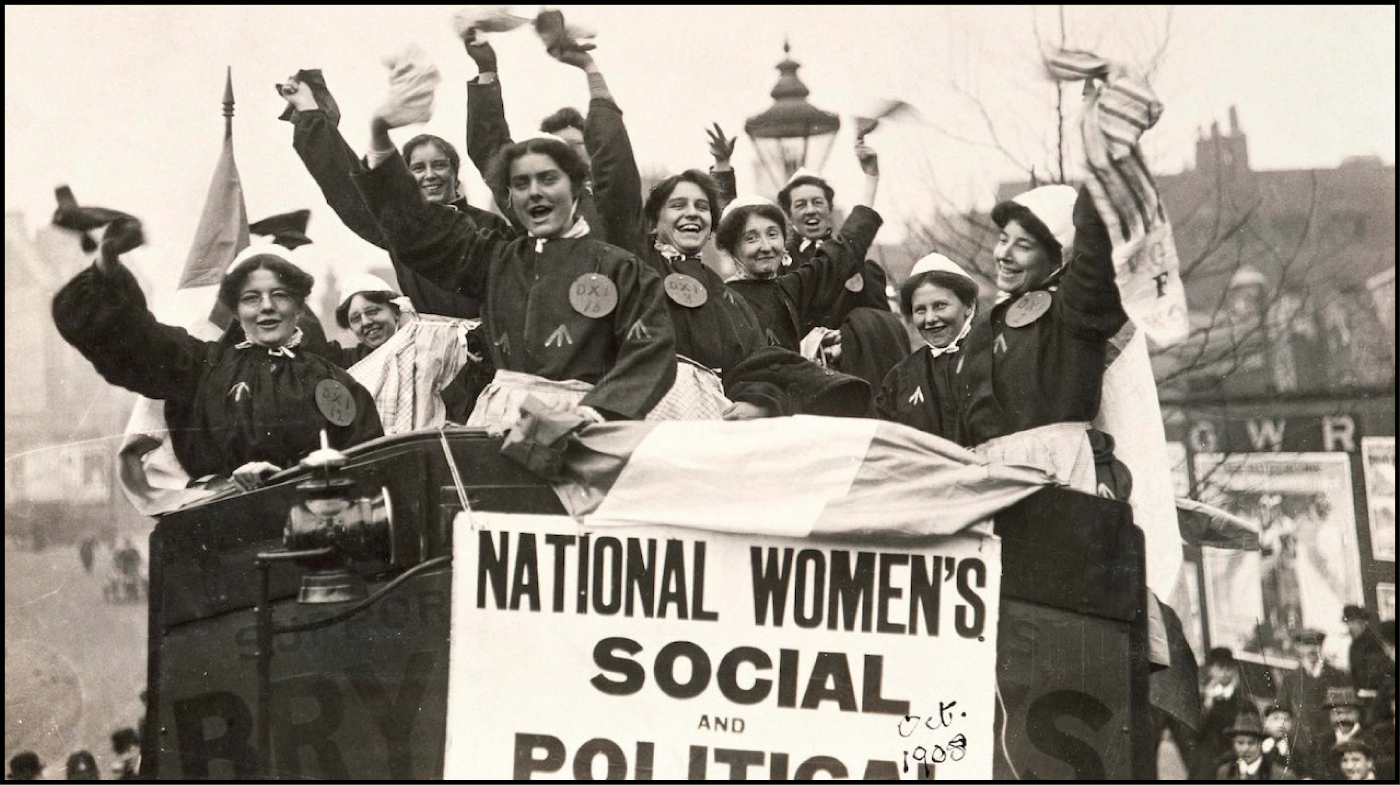
’800-’900
Suffragette

Slide 6
Ancora oggi le donne, p. es., in Arabia Saudita, Afghanistan, Yemen
Non possono lavorare
Devono occuparsi dei figli e del benessere del marito
Non possono guidare
Non possono partecipare alla vita politica
Non devono esporre il proprio corpo
Non possono uscire da sole
Subiscono una oggettificazione

Slide 7
Le donne ancora oggi in molti paesi “sviluppati”
Nei paesi più sviluppati l’uguaglianza tra i sessi è riconosciuta giuridicamente, ma nel concreto di tutti i giorni non è così:
Hanno diverse (minori) retribuzioni a pari mansione
Sono soggette a più frequente licenziamento (spesso in caso di gravidanza)
Sono in minoranza nelle cariche dirigenziali
Hanno il timore di essere molestate
Sono esposte a maggior giudizio
Portano ancora il peso delle faccende domestiche e l’educazione dei figli
(distanza sociale tra uomini e donne): https://youtu.be/VmQPh0z1gdo

Slide 8
Le responsabilità del mondo maschile
Come Rossellino della Tosa dimostra la sua superiorità su Piccarda, sposandola solo perché può, allo stesso modo oggi ci sono uomini che:
Sposano delle bambine
Molestano verbalmente e fisicamente (catcalling, stupro) le donne
Commettono femminicidio e violenze

Slide 9
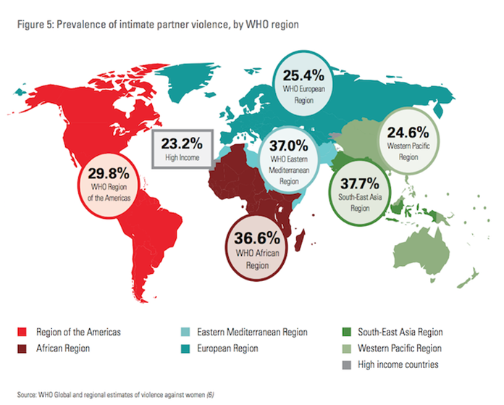
Dati sulle violenze contro le donne nel mondo

Slide 10
Altre testimonianze (tra letteratura, arte e musica)
<<Accettando l’unione con un essere che m’avea oppressa e gettata a terra, piccola e senza difesa, avevo creduto di ubbidire alla natura, al mio destino di donna che m’iponesse di riconoscere la mia impotenza a camminar sola.>> Sibilla Aleramo

Slide 11
Giuditta che decapita Oloferne, Artemisia Gentileschi
Questo dipinto di Artemisia Gentileschi (1593-1656?) rappresenta il rancore scaturito dallo stupro subito. Inoltre in questo episodio biblico Giuditta sfrutta a suo vantaggio l’oggettificazione, che gli uomini fanno, del suo corpo, seducendo e uccidendo Oloferne, vincendo così la propria guerra.
Firenze, Galleria degli Uffizi

Slide 12
“You don’t own me” di Lesley Gore
https://youtu.be/JDUjeR01wnU
You don't own me I'm not just one of your many toys You don't own me […] I don't tell you what to say I don't tell you what to do So just let me be myself That's all I ask of you I'm young and I love to be young I'm free and I love to be free To live my life the way I want To say and do whatever I please […]
Tu non mi possiedi Io non sono solo uno dei tuoi tanti giochi Tu non mi possiedi […] Io non ti dico cosa dire Io non ti dico cosa fare Quindi lasciami essere solo me stessa Questo è tutto ciò che ti chiedo Io sono giovane e amo essere giovane Io sono libera e amo essere libera Di vivere la mia vita nel modo che voglio Di dire e fare qualsiasi cosa io voglia […]

